Slide 1
Nieuwe waterpolospelregels 2019
Informatie voor leden ZVL-1886
7 sep 2019 - Michael Meijer

Slide 2
Waarom deze clinic?
Nieuwe spelregels waterpolo vanaf 1 juni 2019
Op alle niveaus en van senioren t/m DG
EG speelt nog met oude regels dit seizoen
Nieuwe schotklokregels -> nieuwe klokken in elk zwembad (dus ook veranderingen voor juryleden)
Idee achter de regels is dat het spel sneller wordt en minder fysiek/hard, met meer voordeel voor beweeglijke spelers en minder blessures
Let op: er verandert best veel en het is voor iedereen nieuw (ook voor de scheids en jury), dus we gaan allemaal wel eens fouten maken. Heb geduld!
Notes:
Op 16 april 2019 zijn dit de regels en de instructies van FINA en LEN.

Slide 3
Speeltijden, veld en time-out

Slide 4
Speeltijden en intervaltijden
De netto speeltijd blijft gelijk:
EG: 4 x 4 min
Regio: 4 x 5 min, dus DG, CM2-3, CJ2, BJ3, BM2
AJ: 4 x 6 min
CJ1, CM1, BJ2: 4 x 7 min
BM1, BJ1, eredivisie: 4 x 8 min
Rust:
Meeste teams: 2 minuten na elke periode
Eredivisie: 2 – 3 – 2 min

Slide 5
Het speelveld
Nieuw in het speelveld:
6-meterlijn
Vliegende wisselzone
Aanduiding speelveld
Doellijn en middenlijn - witte pion
2-meterlijn - rode pion
5-meterlijn - rode pion
6-meterlijn - gele pion
Vliegende wisselzone is minimaal 0,5 meter breed
Notes:
In de vertaling hebben we er vliegende vervangingen van gemaakt.
Het gebied bestemd voor vliegende vervangingen heet het vliegende wisselgebied en de procedure heet een vliegende wissel

Slide 6
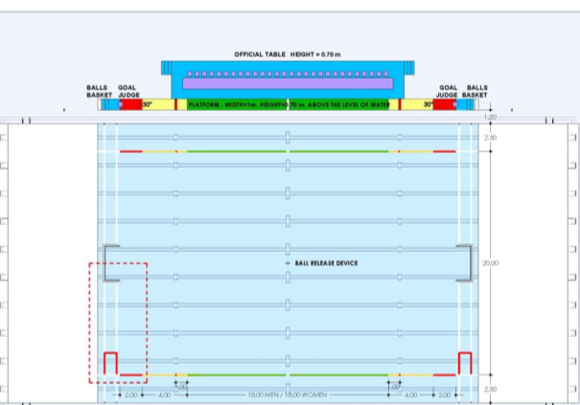
Notes:
Belangrijk om te belichten:
Aan de zijde van de spelersbanken tussen de eigen doellijn en het midden van het speelveld.
5 meter lijn is in het gele vlak aangegeven met een streep
Vak in linkerhoek onder is bedoeld om in de spelregels aandacht te hebben voor terugkomvak

Slide 7
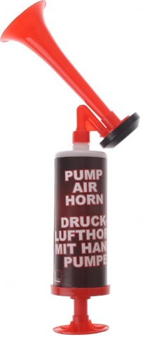
Time-out
Time-outs worden gebruikt in de bond en zelden in de regio (AJ, en senioren 1e klasse)
Nieuw: 2 time-outs per team per wedstrijd (mag in dezelfde periode of direct na elkaar)
Voor aanvraag time-out in eredivisie komt er een toeter bij het team te liggen.
Time-out teveel aangevraagd
-> vrije worp tegenstander op middenlijn
Time-out aangevraagd zonder balbezit
-> strafworp tegenstander (en verlies recht op die time-out)
Notes:
Alleen bij hogere teams noemen

Slide 8
Coach
De coach mag in de aanval meelopen tot de 6 meter.
Tijdens de verdediging moet hij/zij direct naast zijn bank staan of zitten op de bank.
Let op: dit is strenger dan eerst!

Slide 9
Keeper
De keeper mag over de middenlijn en meespelen
De keeper verliest zijn/haar privileges buiten de 6 meter
Dus niet met 2 handen spelen of blokken buiten de 6 meter!

Slide 10
Schotklok (30/20 sec)

Slide 11
Nieuwe 30 sec
Sinds dit seizoen ook schotklok bij
DG 1e klasse (DG1 en 2)
Nieuwe 30-sec bij:
Doelworp
Neutrale inworp
Begin periode
Doelpunt
Bal uit via de zijkant
Wisseling balbezit
Bij deze 4 vroeger ook nieuwe 30-sec:
Schot op paal of lat
Schot geblokt door verdediger of keeper
Hoekworp
Zware overtreding (U20, S, UMV, UMV4)
Dit zijn eigenlijk allemaal wisselingen van balbezit
Dit zijn 2e aanvallen (rebounds) en de U20

Slide 12
Schotklok 30 sec – 20 sec
In de nieuwe regels volgt er schotklok van 20 seconden bij:
Na een hoekworp
Bij een rebound na een schot of strafworp op het doel bij balbezit voor dezelfde ploeg
Na een zware overtreding (U20/S/UMV) *
In de eerste twee gevallen gaat de klok altijd naar 20 seconden, ook als ie hoger stond dat dan (bv. op 25 seconden).
* Bij een uitsluiting (U20/S/UMV) waarbij de schotklok hoger dan 20 seconden staat, blijft deze staan waarop ie staat, dus bv. 25 seconden blijft 25 seconden, en 10 seconden wordt 20. De straftijd is altijd 20 seconden.

Slide 13
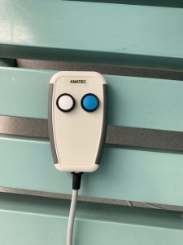
Nieuwe 30/20-sec knoppen
We hebben nieuwe (iets dikkere) jurykoffers gekregen. Alles werkt hetzelfde, behalve de knop voor de schotklok (20/30 sec).
Oud: 1 knop voor resetten 30-sec
Nieuw: 2 knoppen – 1 voor witte, 1 voor blauwe team
De regels samengevat:
1e aanval voor een team: altijd 30 sec.
2e aanval voor een team (dus door schot of hoekworp): altijd 20 sec
2e aanval door U20/S/UMV: 20 sec of tijd laten staan (hoogste van die 2)

Slide 14
Nieuwe 30/20-sec knoppen
Druk op de knop van het team dat de bal krijgt. Klok weet op welke knop je de keer ervoor geklikt hebt en bepaalt zo of er 20 of 30 sec tijd moet verschijnen.
Druk je op wit nadat je eerder op blauw hebt gedrukt (of andersom)?
Klok gaat naar 30 sec (balwissel, doelpunt, etc.)
Druk je later weer op dezelfde kleur terwijl ie boven de 20 staat?
Klok blijft staan op tijd waarop ie stond (U20/S/UMV boven 20 sec)
Druk je later weer op dezelfde kleur terwijl ie onder de 20 staat?
Klok gaat naar 20 sec (2e aanval)
Bij hoekworp of schot met klok boven de 20 sec moet ie naar 20! Hoe doe ik dat?
Houd de knop met de juiste kleur langer ingedrukt!

Slide 15
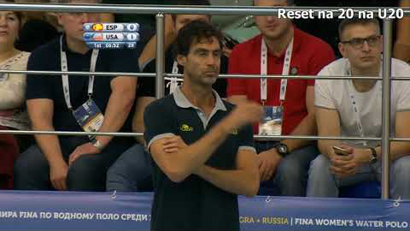
Schotklok 30 sec – 20 sec
Notes:
Reset van de klok na U20 naar 20 seconden

Slide 16
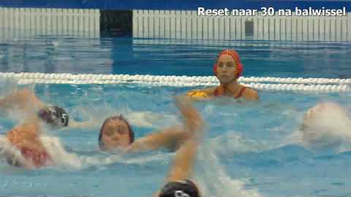
Schotklok 30 sec – 20 sec
Notes:
Reguliere balwissel na schot op doel

Slide 17
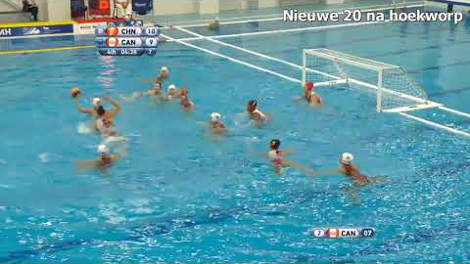
Schotklok 30 sec – 20 sec
Notes:
Nieuwe 20 seconden na toekennen van hoekworp

Slide 18
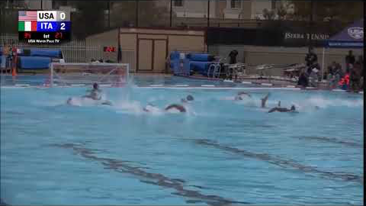
Schotklok 30 sec – 20 sec
Notes:
Uitsluiting bij meer dan 20 seconden op de klok, klok blijft staan, gaat niet naar 20 seconden.

Slide 19
Bijzondere situaties
In de laatste minuut heeft de coach bij een strafworp de keuze tussen het nemen van de strafworp (hand opsteken) of het spelen van de bal (armen kruisen voor borst).
Indien de coach kiest voor het spelen van de bal, gaat de schotklok terug naar 30 seconden. Het spel wordt hervat vanaf de middenlijn.
Als er een dubbele UMV4 wordt gegeven, gaat de schotklok terug naar 30 seconden nadat de tweede strafworp is genomen en de wedstrijd wordt herstart vanaf de middenlijn.
Notes:
4 beelden

Slide 20
Strafworp

Slide 21
Strafworp
Een strafworp wordt gegeven als:
een speler binnen de 6 meter ligt of zwemt met bal, gericht op het doel (dus gezicht naar doel) en wordt gehinderd/aangevallen door een verdediger van achteren bij een poging te schieten en een zeker schijnend doelpunt wordt voorkomen, ongeacht of de aanvaller de bal vast heeft.
Eigenlijk is alleen het laatste nieuw!
Uitzondering: geen S als de verdediger enkel de bal aanraakt.
Ook geen S als:
De aanvaller met de zijn rug naar het doel ligt.
De bal is correct onderschept door een verdedigende speler of wanneer een bal verkeerd wordt aangeplaatst (te hoog bijvoorbeeld).
Notes:
23.9 Het door een verdedigende speler, inclusief de doelverdediger, van achteren hinderen van een aanvallende speler binnen het 6 metergebied indien de aanvallende speler zijn gezicht naar het doel heeft en een doelpoging doet, tenzij de verdedigende speler slechts de bal raakt.
Wanneer de acties van de verdedigende speler voorkomen dat de aanvaller kan schieten, moet ook een strafworp worden toegekend.
[Opmerking: volgens WP 23.2 moeten de scheidsrechters een strafworp toekennen tenzij de de aanvaller scoort.]

Slide 22
Strafworp
Zeker schijnend doelpunt betekent 100% kans, dus:
Verdediger is de laatste man (doorgebroken speler)
Aanvaller ligt met gezicht naar doel, tussen of net buiten de palen
Let op met bal onderduwen die onder hand van aanvaller ligt:
Als keeper (van voren) hand van de aanvaller (en bal) onderduwt -> bal onder, vrije worp keeper
Als speler dit van achter doet -> strafworp
Scheids mag wel voordeel toepassen als de aanvaller een kans heeft te scoren.
De strafworp wordt genomen vanaf de 5-meter.
Tijdens een penalty shoot-out mag de keeper één van de schutters zijn.

Slide 23
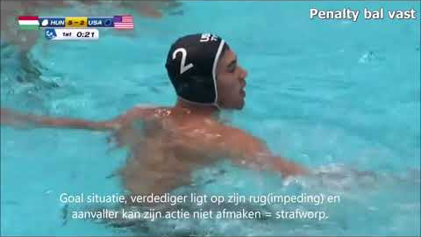
Strafworp

Slide 24
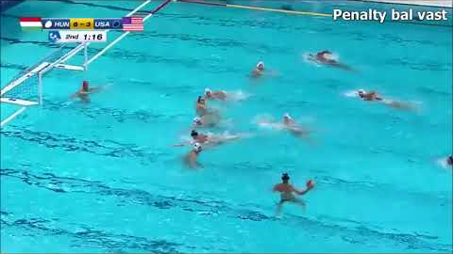
Strafworp

Slide 25

Strafworp

Slide 26
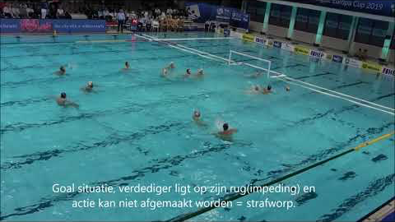
Strafworp

Slide 27

Strafworp = geen strafworp

Slide 28
Vrije worpen

Slide 29
Vrije worp nemen
Een vrije bal wordt genomen op de plaats waar de bal is, behalve :
Bij een overtreding binnen de 2 meter. De vrije bal wordt dan genomen op de 2-meterlijn.
Waar de regels anders bepalen (zoals bv. een doelworp, hoekworp, strafworp)
Dit kan snel leiden tot een break!
Notes:
Benoemen voorbeelden + beelden:
Bij contra op middenveld ; bal bij de keeper
Contra in de tweede lijn, bal daar nemen sr moet kijken naar bal genomen en speler in aanval (voorbeeld bij maken)
Procedure uitsluiting zonder bal + te vroeg nemen = op plaats van waar bal dan is nemen

Slide 30
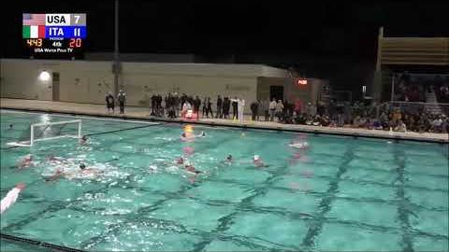
Vrije worp op plaats van overtreding

Slide 31
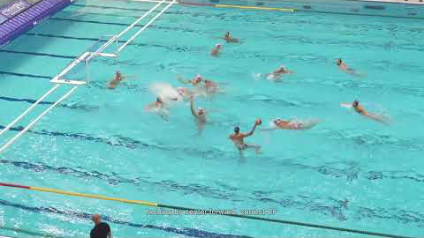
Vrije worp op plaats van overtreding

Slide 32
Vrije worp buiten de 6 meter
De speler mag als hij een vrije worp krijgt buiten de 6-meter:
In één beweging op doel schieten (zonder dreigen).
In één beweging overspelen (zonder dreigen).
De bal zichtbaar opgooien, of de bal op het water laten vallen (duidelijk los van de hand).
Na het laatste kan de speler zelf dreigen, zwemmen met de bal, en/of schieten. De verdediger mag aanvallen zodra de bal van de hand los is.
Verkeerd nemen van de vrije worp = vrije worp tegen!
Let op: de bal draaien op de hand is verkeerd, net als dreigen en dan passen!
Notes:
De bal moet loskomen van de hand ; space between hand and ball.
Visibly putting the ball into play means that the ball must leave the hand of the player with the ball (see WP 17 figure 1 en 2). Visibly passing the ball from one hand to the other is considered to put the ball into play.
Sanctie : contra

Slide 33
Vrije worp nemen
De speler mag als hij een vrije worp krijgt binnen de 6-meter:
In één beweging overspelen (zonder dreigen).
De bal zichtbaar opgooien, of de bal op het water laten vallen (duidelijk los van de hand).
Na het laatste kan de speler zelf zwemmen met de bal, maar niet zelf scoren. De bal moet dus nog overgespeeld worden. De verdediger mag aanvallen zodra de bal van de hand los is.
Ook hier:
Verkeerd nemen van de vrije worp = vrije worp tegen!
Notes:
De bal moet loskomen van de hand ; space between hand and ball.
Visibly putting the ball into play means that the ball must leave the hand of the player with the ball (see WP 17 figure 1 en 2). Visibly passing the ball from one hand to the other is considered to put the ball into play.
Sanctie : contra

Slide 34
Binnen of buiten de 6 meter?
Voor een vrije worp buiten de 6 meter moet:
De overtreding gemaakt worden buiten de 6 meter
EN
De bal buiten de 6 meter zijn blijven liggen (bal nemen waar hij ligt)
Scheidsrechter geeft dit bij twijfel aan door een hand op te steken (tussen 6 en 8 meter van het doel).

Slide 35
Verkeerd nemen vrije worp
Er wordt veel strenger gefloten voor het foutief nemen van een vrije worp, bijvoorbeeld:
Lang wachten (tijdrekken)
Dreigen met de bal op de hand (ook dummy-passes tellen als dreigen)
Lopen of naar voren bewegen met de bal op de hand
Bal draaien op de hand
Straf is een vrije worp tegen!
Wat mag wel:
Passen of schieten in 1 beweging (let op binnen/buiten 6 m)
Opwerpen of laten vallen van de bal (bal is dan genomen, tijd loopt en verdediger mag aanvallen)
Let op: dit geldt ook bij een doelworp!
Verkeerd genomen herbegin na een doelpunt wordt overgenomen, dus daarbij geen vrije worp tegen!

Slide 36
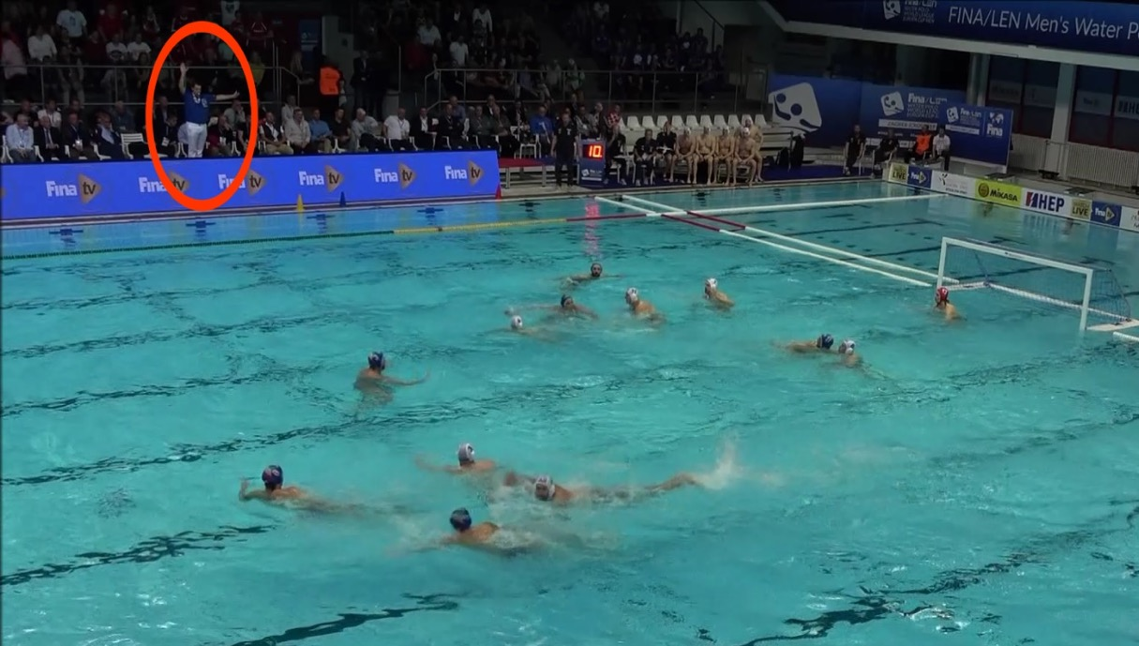
Signaal vrije worp buiten de 6-meter
Notes:
1 beeld : hand omhoog steken als vrije worp wordt toegekend buiten de 6 meter.
Binnen 6 meter wijzen naar “binnen 6 meter” (geen beeld van)

Slide 37
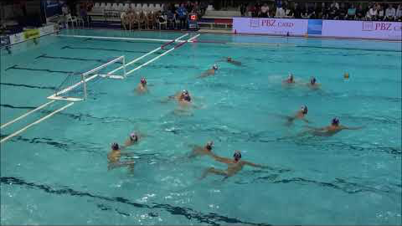
Vrije worp buiten 6 meter

Slide 38

Vrije worp buiten 6 meter

Slide 39

Vrije worp buiten 6 meter

Slide 40
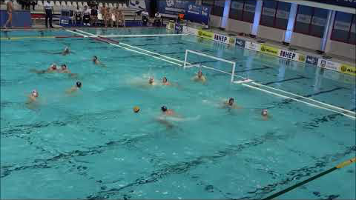
Vrije worp buiten 6 meter - incorrect

Slide 41
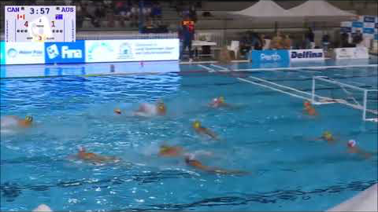
Vrije worp buiten 6 meter - incorrect
Notes:
Incorrect = contra fluiten

Slide 42

Vrije worp buiten 6 meter - incorrect

Slide 43
Hoekworp
Voor een hoekworp geldt hetzelfde als voor een vrije worp buiten de 6-meter.
Dus, je mag
In één beweging op doel schieten (zonder dreigen).
In één beweging overspelen (zonder dreigen).
De bal zichtbaar opgooien, of de bal op het water laten vallen (duidelijk los van de hand).
Na het laatste kan de speler zelf dreigen, zwemmen met de bal, en/of schieten. De verdediger mag aanvallen zodra de bal van de hand los is.
Notes:
Speler slag terug om voor MV te gaan liggen – niet handig, dan kan speler hoekworp zwemmen en schieten
Midvoor met neus naar doel bij 1e paal + aanvallen vanachter = strafworp
Nog 1 beeld erbij zoeken met juist nemen van een corner

Slide 44
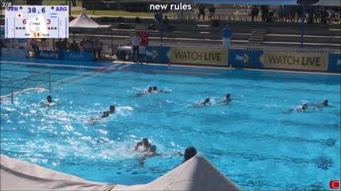
Hoekworp juist genomen

Slide 45
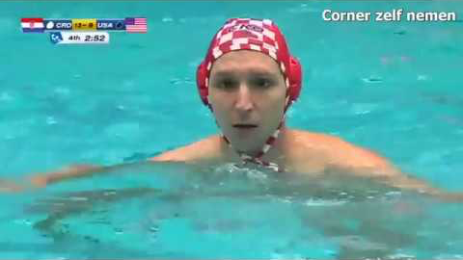
Hoekworp niet juist genomen
Notes:
Had contra gefloten moeten worden : neemt de bal niet (niet los van de hand)

Slide 46
Niet scoren van een doelpunt
Een doelpunt mag niet worden gemaakt direct na:
Na het opzwemmen bij de (her)start van de wedstrijd
Herbegin na een time out
Herbegin na een goal
Herbegin na letsel of bloed
Herbegin na het opzetten van een cap
Herbegin na het opvragen door de scheidsrechter van de bal of neutrale inworp
Herbegin nadat de bal het speelveld aan zijkant heeft verlaten
Herbegin na ieder andere vertraging
Tenzij het herbegin buiten de 6 meter of een hoekworp is en de bal is eerst zichtbaar in het spel gebracht. Dus opgooien en dan zelf schieten mag dan wel!
Notes:
Opnemen dat ineens schieten niet mag, maar in het spel brengen, dreigen en zwemmen mag dan wel scoren.
CLARIFICATION:
Direct shot after interval time:
*After interval time it is not allowed to take a direct shot at the goal
*When a referee takes the ball out of the water, for cap replacement, injuries or other matters, this is considered to be interval time. After the matter is solved and the ball is returned to a player and no direct shot at the goal is allowed according to the rules.
*However after interval time, when the ball is returned to a player taking a corner throw or to a player outside the 6m. area, after a stoppage for cap replacement, injuries or other matters, after putting the ball in play, this player can shoot at the goal (or fake, or swim) and score.

Slide 47
Flying substitute
(vliegende wissel)
Notes:
Flying substitute area gebruiken in baden met minimaal 50 centimeter ruimte. In baden die hier niet aan voldoen, wordt gespeeld zonder flying substitute area. In baden die er aan voldoen spelen we met flying substitute area.

Slide 48
Flying sub area
Flying sub area

Slide 49
Vliegende wissel
Een vliegende wissel is een wissel langs de zijkant van het veld tijdens het spel.
Hier mag het:
In brede zwembaden (meer dan 21 meter breed), met drijvende lijnen (bijvoorbeeld in Katwijk, Alphen, Dordrecht, Gouda).
Langs je eigen helft aan de kant van de spelersbank
Zo moet het:
De nieuwe speler gaat vanuit de hoek in het vliegende wisselvak liggen.
De speler die eruit gaat zwemt onder de lijn door dit vak in en komt boven water.
De twee spelers geven elkaar boven water een ‘high five’, zodat de scheids dit kan zien.
De nieuwe speler zwemt onder de lijn door het veld in.
De oude speler zwemt terug naar de hoek en klimt er daar pas uit.
Notes:
WP 5.6 At any time in the game, a player may be substituted by leaving the field of play at the team’s designated substitution areas. The substitute may enter the field of play from the exclusion re-entry area as soon as the player has visibly risen to the surface of the water within the re-entry area. Substitution from the designated lateral substitution area is allowed when both players, the substitute waiting in the water and the exiting player risen with his head above the water, are outside of the field of play and touch hands above the water. The lateral substitution area is called “flying substitution area” and the procedure is called “flying substitution”

Slide 50
Vliegende wissels
Er is geen maximum aan vliegende wissels die tegelijk mogen wisselen.
Het is geen ‘warm-up’-gebied, dus je mag er niet eindeloos blijven liggen.
Bij een U20 of UMV moet je altijd via het terugkomvak of de hoek wisselen, dus nooit via een vliegende wissel.
Wisselen mag niet vlak voor het nemen van een strafworp, dus ook niet via een vliegende wissel (tenzij bij letsel of 3e P of UMV/UMV4, en alleen in de hoek).
Een foute vliegende wissel is hetzelfde als verkeerd terugkomen:
U20 bij balbezit
U20/S bij balbezit tegenstander
Notes:
De sanctie is een U20 of U20/S al naar gelang wie balbezit heeft, WP 22.16
22.4 Het door een speler verlaten van het water, of zitten of staan op de treden of de rand van het zwembad gedurende het spel, uitgezonderd in het geval van ongeval, letsel, ziekte of met toestemming van de scheidsrechter.
22.2 De uitgesloten speler begeeft zich naar het terugkomvak bij zijn eigen doellijn zonder het water te verlaten. Een uitgesloten speler die het water verlaat (anders dan aansluitend op het in het speelveld komen van een vervanger) maakt zich schuldig aan een overtreding overeenkomstig WP 22.13 (wangedrag).
22.13 Het zich aan wangedrag schuldig maken, daarbij inbegrepen het gebruik van onacceptabele taal, agressief of aanhoudend foutief spel, het weigeren gehoor te geven aan of tonen van gebrek aan eerbied voor de scheidsrechter of official, onoorbaar gedrag tegenover de waterpolospelregels of aanzetten tot het in diskrediet brengen van het waterpolospel. De overtreder wordt voor de verdere duur van de wedstrijd uitgesloten, met vervanging zodra zich een van de voorvallen voordoet waarnaar in WP 22.3 verwezen wordt en hij moet de zwemzaal (met inbegrip van de tribune) verlaten.

Slide 51
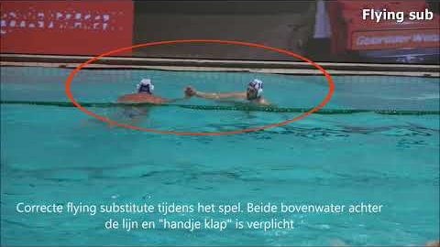
Flying substitute juist gewisseld

Slide 52
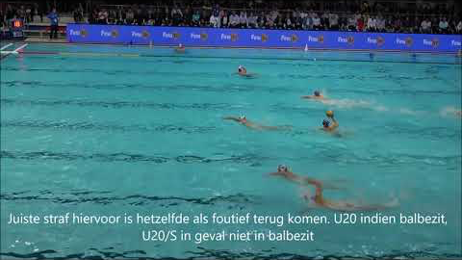
Flying substitute onjuist gewisseld

Slide 53
Impeding (‘hinderen’)

Slide 54
Wat is impeding?
Volgens de regels:
Het hinderen of op een andere manier de bewegingsvrijheid belemmeren van een speler die de bal niet vasthoudt, inclusief het zwemmen/liggen op de schouders, benen of rug.
Het idee is om hiermee beweeglijk spel te beschermen en minder geduw en getrek te zien: protecting the movement.
De straf voor impeding is een U20 als de verdediger het doet, en een vrije worp tegen als de aanvaller het doet.
Deze regel geldt overal in het veld en is niet alleen van toepassing op de midvoor/midachter-positie.
Notes:
Met handen om en om afduwen door verdediger
Tegen houden bij instarten
Ervoor gaan liggen
Armen erom heen
Veel beelden bij maken

Slide 55
Voorbeelden van impeding
Elke fout die een vrije beweging belemmert van een speler die wil instarten
De “pressing” verhindert de bewegingsvrijheid van de aanvallende speler.
Twee handen om aanvallende speler vast te houden.
Constant aanraken van de aanvallende speler om vrije beweging te belemmeren.
Wanneer zwemmen op de schouders, rug of benen de bewegingsvrijheid belemmeren.
Notes:
Het beschermen van de beweging, de actie en de aanval van een speler is een belangrijk element in het spelen van waterpolo.
De scheidsrechter moet fluiten voor uitsluitingen in de volgende situaties:
1. elke fout die een vrije beweging belemmert van een speler die wil instarten
2. als de pressing de bewegingsvrijheid van een aanvaller verhindert
3. als er twee handen worden gebruikt om een aanvallende speler vast te houden
4. als de aanvallende speler constant wordt aangeraakt om een vrije beweging te belemmeren
5. als er wordt gezwommen op de schouders, rug of benen

Slide 56
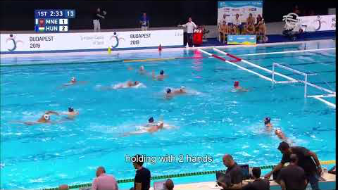
Impeding

Slide 57

Impeding

Slide 58
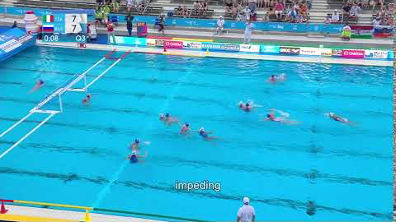
Impeding

Slide 59
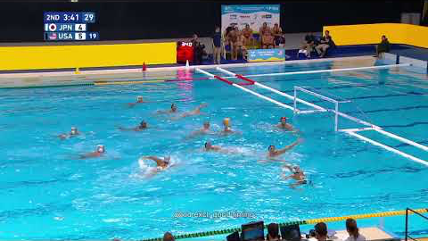
Impeding

Slide 60
Meer info?
Op de website van de KNZB staat de originele versie van deze presentatie, met nog iets meer informatie. Hier staan ook de officiële regels.
Op het Youtube-kanaal van de Landelijke Scheidsrechterscommissie staan alle filmpjes uit deze presentatie en nog meer. Zie “Waterpolo Spelregels Voorbeelden & Interpretaties”

Slide 61
Vragen? scheidsrechters@zvl-1886.nl

Slide 62

Strafworp = geen strafworp

